Slide 1
家長工作坊
(附件１)

Slide 2
請你用五個形容詞， 描述子女在你心目中的觀感

Slide 3
活動1：你看到什麼?

Slide 4
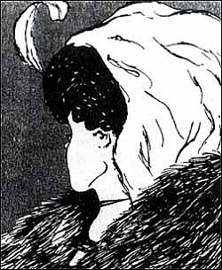
(W.E.Hill, 1915)
圖片來源：Wikimedia Commons。取自： https://commons.wikimedia.org/wiki/File:Youngoldwoman.jpg

Slide 5
活動2：你懂得你的子女嗎？

Slide 6
興趣
人生目標
生活處境
個人價值觀
生活習慣
性格

Slide 7
處理學生學習差異所要考慮的，
不是要積極令弱勢學生的成績與一般學生看齊，
而是令他們有持續學習的動機，仍想在學校受教育

Slide 8
生涯規劃是一個深思熟慮的過程，
讓人能整全地規劃一生，包括生命中重要的範疇，
如工作、學習、人際關係和閒暇。
這過程也要求人在其社會環境中
按步驟積極地實施所訂的計劃。
認識
訂立目標
實踐
修訂

Slide 9
活動2：另眼相看

Slide 10
醫生 | 歌手 | 音樂人 | 畫家
總統 | 科學家 | 企業家 | 律師
記者 | 導演 | 演員 | 作家

Slide 11
醫生 丁錫全 | 歌手 | 音樂人 | 畫家
總統 | 科學家 | 企業家 | 律師
記者 | 導演 | 演員 | 作家
Notes:
圖片來源：蘋果日報。取自： https://hk.news.appledaily.com/local/daily/article/20141028/18915147

Slide 12
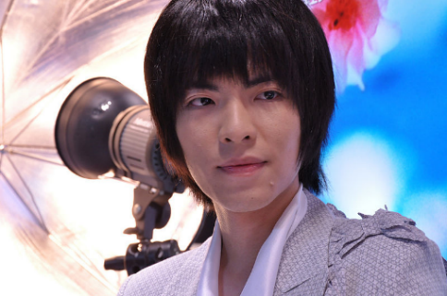
醫生 | 歌手 蕭敬騰 | 音樂人 | 畫家
總統 | 科學家 | 企業家 | 律師
記者 | 導演 | 演員 | 作家
Notes:
圖片來源：Wikimedia Commons。取自： https://commons.wikimedia.org/wiki/File:%E8%95%AD%E6%95%AC%E9%A8%B0.jpg

Slide 13
醫生 | 歌手 | 音樂人盧冠廷 | 畫家
總統 | 科學家 | 企業家 | 律師
記者 | 導演 | 演員 | 作家
Notes:
圖片來源：Wikimedia Commons。取自： https://commons.wikimedia.org/wiki/File:LowellLo2008.jpg

Slide 14
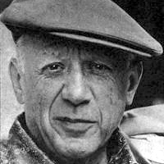
醫生 | 歌手 | 音樂人 | 畫家 巴布洛‧畢卡索
總統 | 科學家 | 企業家 | 律師
記者 | 導演 | 演員 | 作家

Slide 15
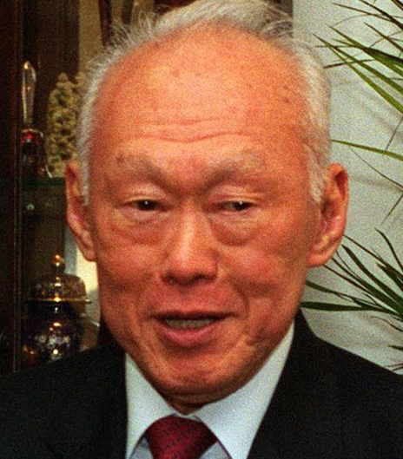
醫生 | 歌手 | 音樂人 | 畫家
總統李光耀 | 科學家 | 企業家 | 律師
記者 | 導演 | 演員 | 作家
Notes:
圖片來源：Wikimedia Commons。取自： https://commons.wikimedia.org/wiki/File:Lee_Kuan_Yew_cropped.jpg

Slide 16
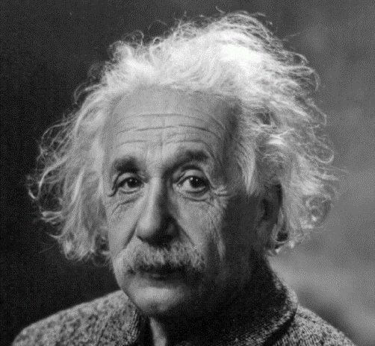
醫生 | 歌手 | 音樂人 | 畫家
總統 | 科學家 愛因斯坦 | 企業家 | 律師
記者 | 導演 | 演員 | 作家

Slide 17
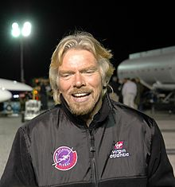
醫生 | 歌手 | 音樂人 | 畫家
總統 | 科學家 | 企業家 李察‧布蘭森 | 律師
記者 | 導演 | 演員 | 作家

Slide 18
醫生 | 歌手 | 音樂人 | 畫家
總統 | 科學家 | 企業家 | 律師 班傑明．鮑吉
記者 | 導演 | 演員 | 作家

Slide 19
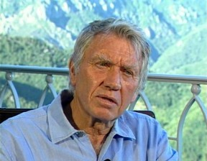
醫生 | 歌手 | 音樂人 | 畫家
總統 | 科學家 | 企業家 | 律師
記者 唐．麥庫林 | 導演 | 演員 | 作家
Notes:
Image source: Creative Commons Attribution 3.0 Brazil

Slide 20
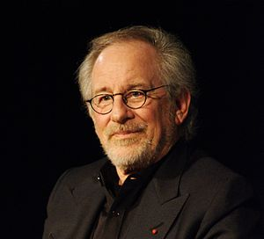
醫生 | 歌手 | 音樂人 | 畫家
總統 | 科學家 | 企業家 | 律師
記者 | 導演史提芬史匹堡 | 演員 | 作家

Slide 21
醫生 | 歌手 | 音樂人 | 畫家
總統 | 科學家 | 企業家 | 律師
記者 | 導演 | 演員 湯姆．克魯斯 | 作家

Slide 22
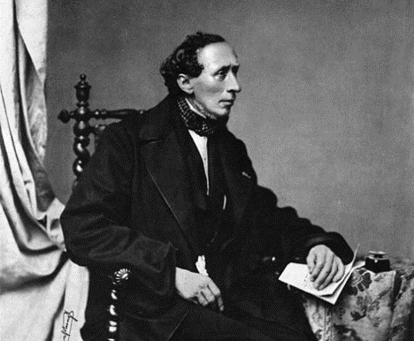
醫生 | 歌手 | 音樂人 | 畫家
總統 | 科學家 | 企業家 | 律師
記者 | 導演 | 演員 | 作家 安徒生

Slide 23
活動4：你懂我嗎？
個案分享

Slide 24
活動5：總結及分享

